Slide 1

三维Apollonius图的快速计算与应用
指导教师：辛士庆
答辩人：王培辉
2020.07.04

Slide 2
目录
选题背景
研究意义
相关工作
研究难点
解决思路
初步结果
未来工作

Slide 3
选题背景
2D Voronoi图
2D Power图
2D Apollonius图
Voronoi 图及其相关的工作，在路径规划，材料科学，分子生物学以及计算机图形学等领域具有广泛的理论和实际应用。普通的Voronoi图已经具有的非常成熟鲁棒的算法，但是其演变出的Apollonius图的研究却相对较少，尤其是三维的Apollonius图的相关研究更是稀少。即使二维的Apollonius图在CGAL中已经有了较为鲁棒的代码，但是三维的Apollonius图还没有一个鲁棒并且可以实际应用的代码。
Notes:
Voronoi 图及其相关的衍生图在图形学领域是一个重要的理论和实际使用的工具。普通的维诺图以及其衍生的power图已经具有大量的研究工作，并且都有着成熟鲁棒的算法以及开源的代码。但是其衍生的apollonius图的研究却相对较少。虽然二维的apollonius图在cgal中已经拥有了代码，但是三维的apollonius图由于其更加复杂的拓扑结构，还没有一个可实际应用的代码。

Slide 4
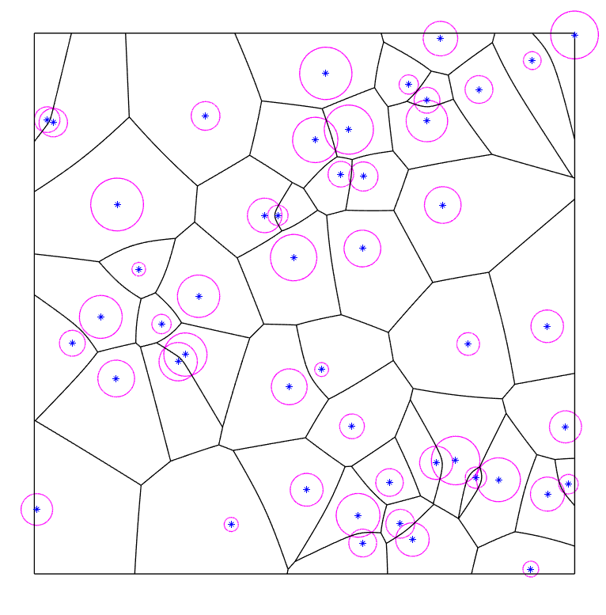
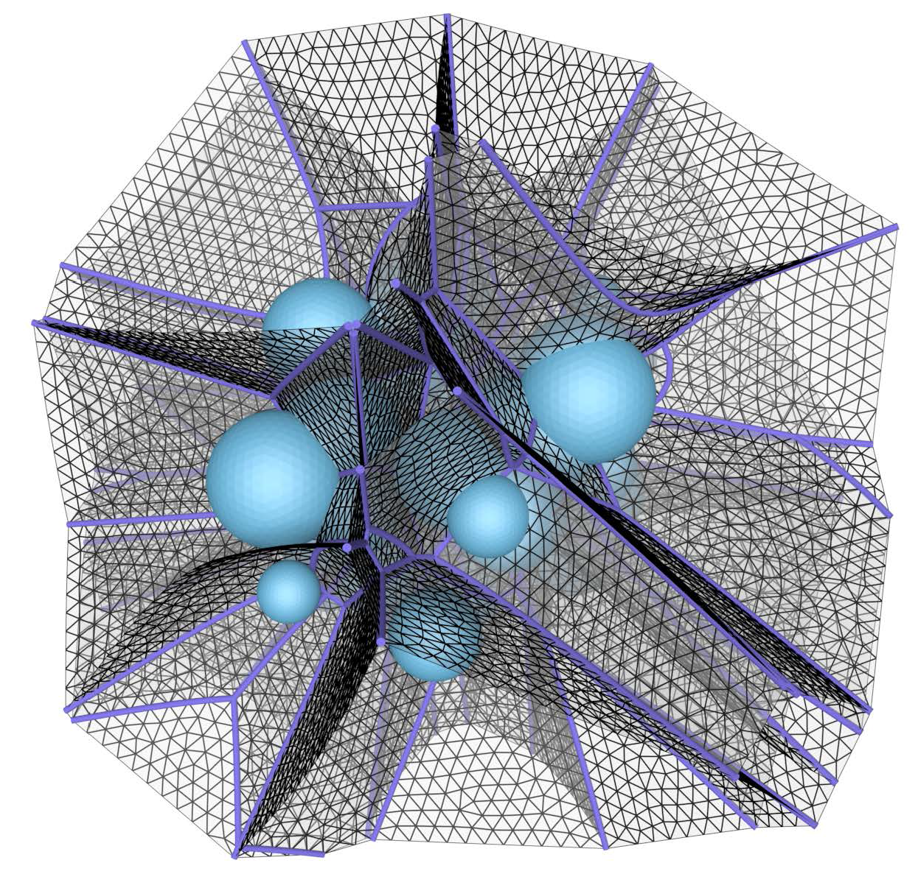
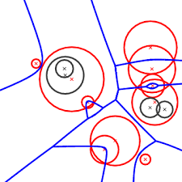
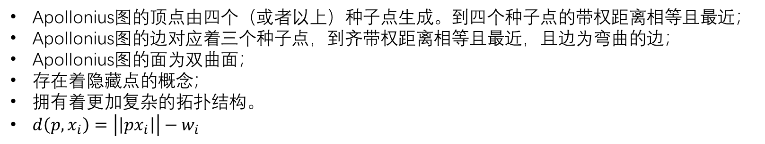
研究意义(Apollonius 图)
（a）2D
(b) 3D
(c) 隐藏点
Apollonius图的顶点由四个（或者以上）种子点生成。到四个种子点的带权距离相等且最近；
Apollonius图的边对应着三个种子点，到齐带权距离相等且最近，且边为弯曲的边；
Apollonius图的面为双曲面；
存在着隐藏点的概念；
拥有着更加复杂的拓扑结构。
$d\left(p,x_{i}\right)=\left|\left|px_{i}\right|\right|−w_{i}$
Notes:
首先简单介绍一下apollonius图，他和voronoi图一样都是根据最近原则对空进行区域的划分。不同的是apollonius图的种子点比普通的voronoi图多了权重的定义。空间中任意一点到种子点的距离不再是欧式距离而是欧式距离减去种子点所对应的权重值。换句话说，也就是当种子点的权重为正时，一种子点的坐标为圆心，以权重为半径做一个圆，空间上任意一点到种子点的距离是到圆的表面的最近的距离，因此，apollonius图有别叫做增加权志的维诺的或者是球的维诺图。这样一个小小的变化使普通的voronoi图发生了很大的变化，首先其边和面不再是平面而是一个曲面结构，其拓扑结构也变得更加复杂，并且还出现了隐藏点的概念。

Slide 5
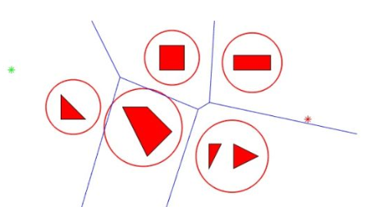
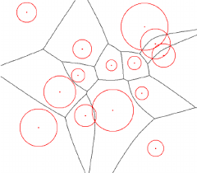
研究意义（路径规划）
Voronoi图
Apollonius图
使用Voronoi图进行路径规划，一般将物体和障碍物都看做是点。但是物体和障碍物本身是有大小的，所以传统的Voronoi并不一定能避免碰撞。
Apollonius图的距离度量为带权距离。当我们将物体的外接圆的半径作为权重时，当某边上存在距离为负数的点时，则说明可能存在了碰撞。
Notes:
+维诺图有什么用，首先第一个例子，人们经常使用voronoi图去进行路径规划，在这个过程中，障碍物和物体本身都被看做了一个点，但是物体和障碍物本身是有大小的，如果使用普通的voronoi图，并不能保证物体会障碍物碰撞；
而，维诺图我们提到他的距离度量是到球或者圆的边面的距离，因此如果我们把障碍物的外接圆半径作为权重计算Apollo图，当路径上存在里距离值为负数的情况时，说明这条路径会发生碰撞。

Slide 6
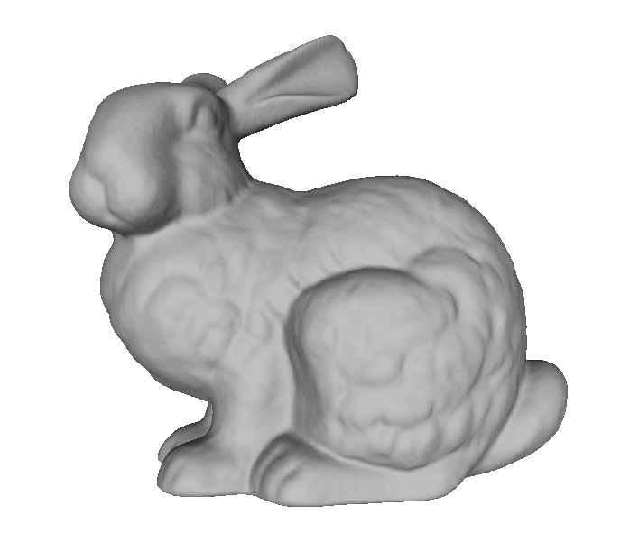
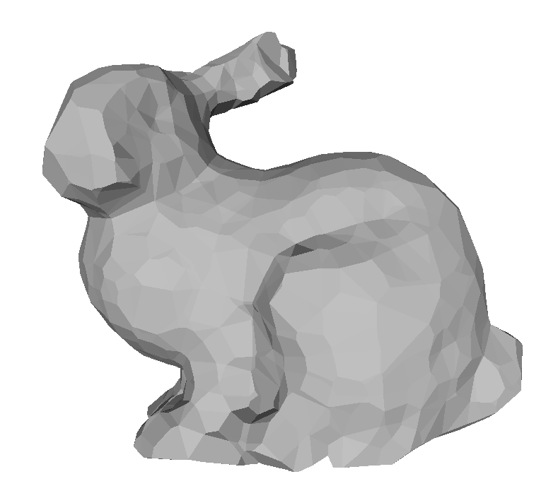
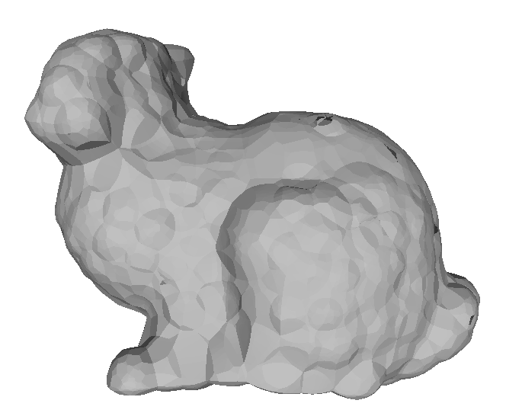
研究意义（点云表面重建）
(a) Origin
(b) Power crust
(c) Apollonius crust
Power crust是点云重建的一个比较经典的算法，由于power图本身的原因，当采样点较为稀少时，很多细节不能完美的体现出来。Apollonius图的面是曲面的性质，应该可以更好的重建曲面。
（注：图（c）为我们的方法，但是目前由于算法的不鲁棒性，结果还是存在着问题。但是从其整体的效果来看，应该会比power crust能取得一个更好的结果。 ）
Notes:
+第二个应用是点云的mesh表面重建。Power crust是点云重建的一个比较经典的算法，由于power图本身的原因，当采样点较为稀少时，很多细节不能完美的体现出来。Apollonius图的面是曲面的性质，应该可以更好的重建曲面。

Slide 7
相关工作(Edge-tracing algorithm )
（a）
（b）
# step1: 假设已经找到一个顶点，将延伸出的四条边存入队列中
# step2: 取出一条边，通过与其余的n-4个种子点计算得到边的另一个端点，也就是一个新的Apollonius图的顶点，将所对应的边推入队列中。
# step3: 重复步骤二直到队列为空。
Edge-tracing algorithm for Euclidean Voronoi diagram of 3D spheres （kim et al ., 2004）
Notes:
+汉阳大学的kim和他的合作者关于三维的apollonius图提出了两个算法，第一个是Edge-tracing algorithm 。

Slide 8
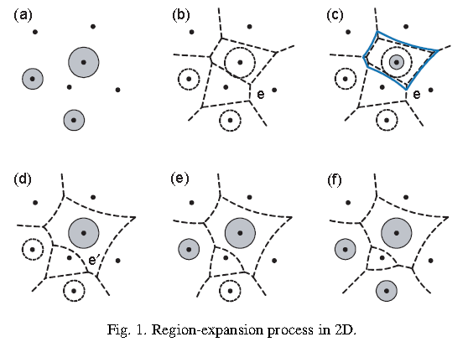
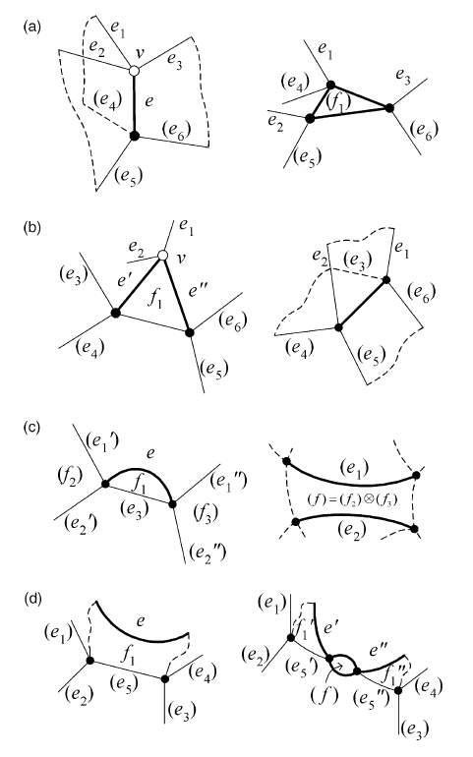
相关工作(Region-expansion algorithm )
#step1: 计算Voronoi 图；
#step2：依次扩展每个site所在的区域直到每个site达到指定的权重。
Region-Expansion for the Construction of the Voronoi Diagram for Spheres in 3D （kim et al ., 2004）
Notes:
+为什么在点云场景下做?

Slide 9
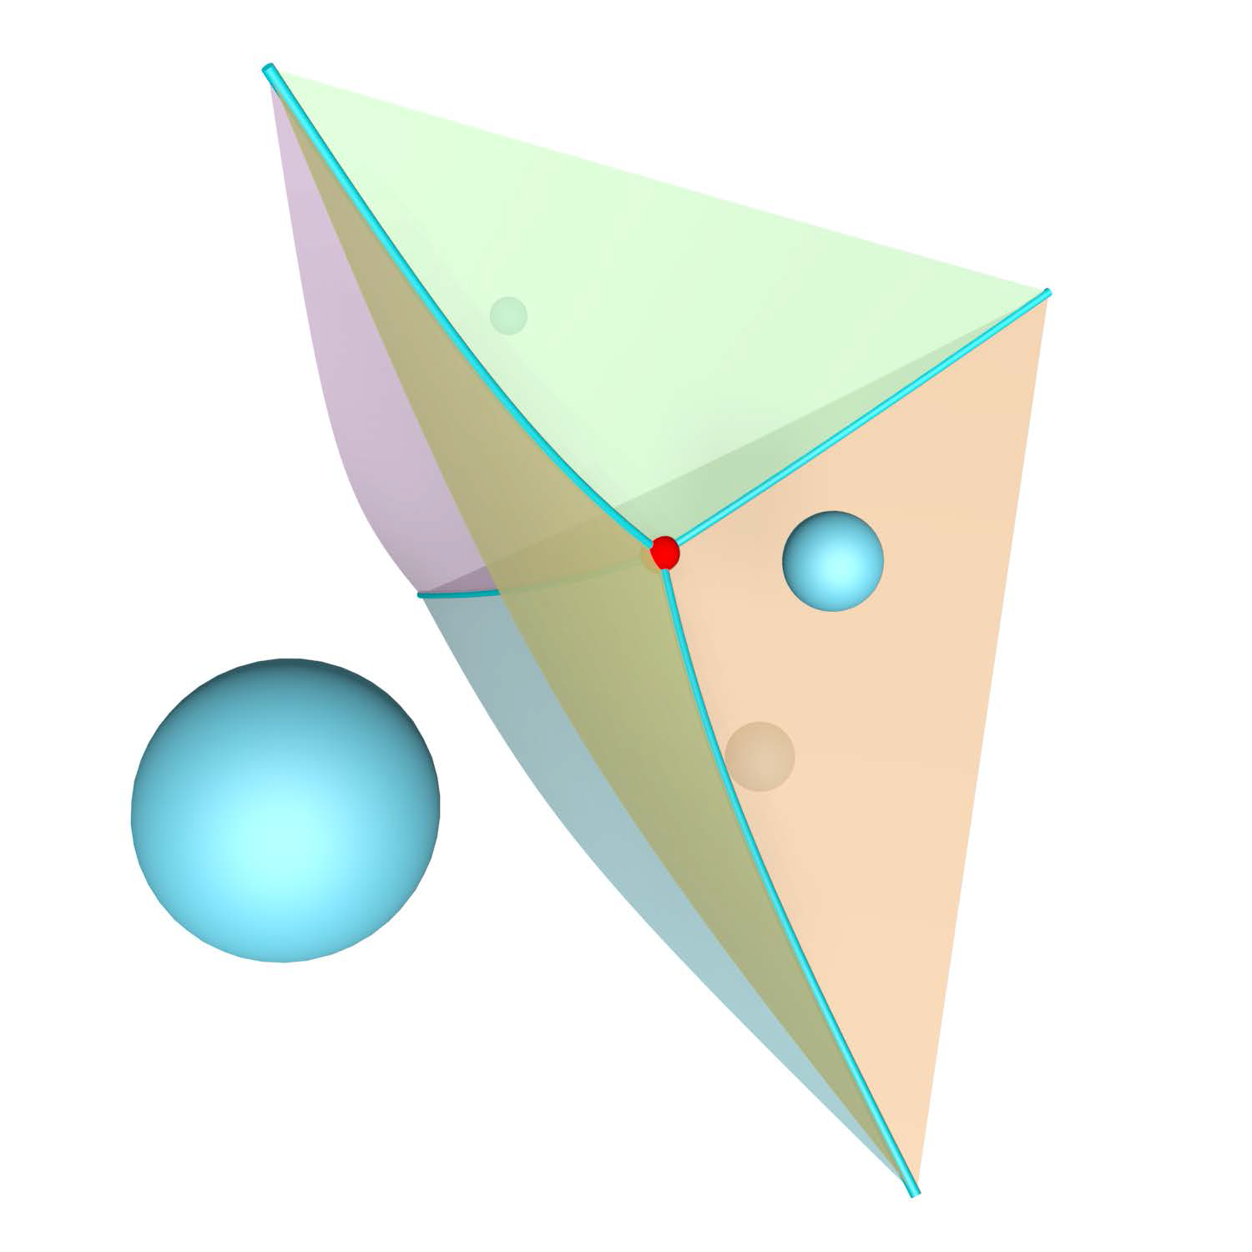
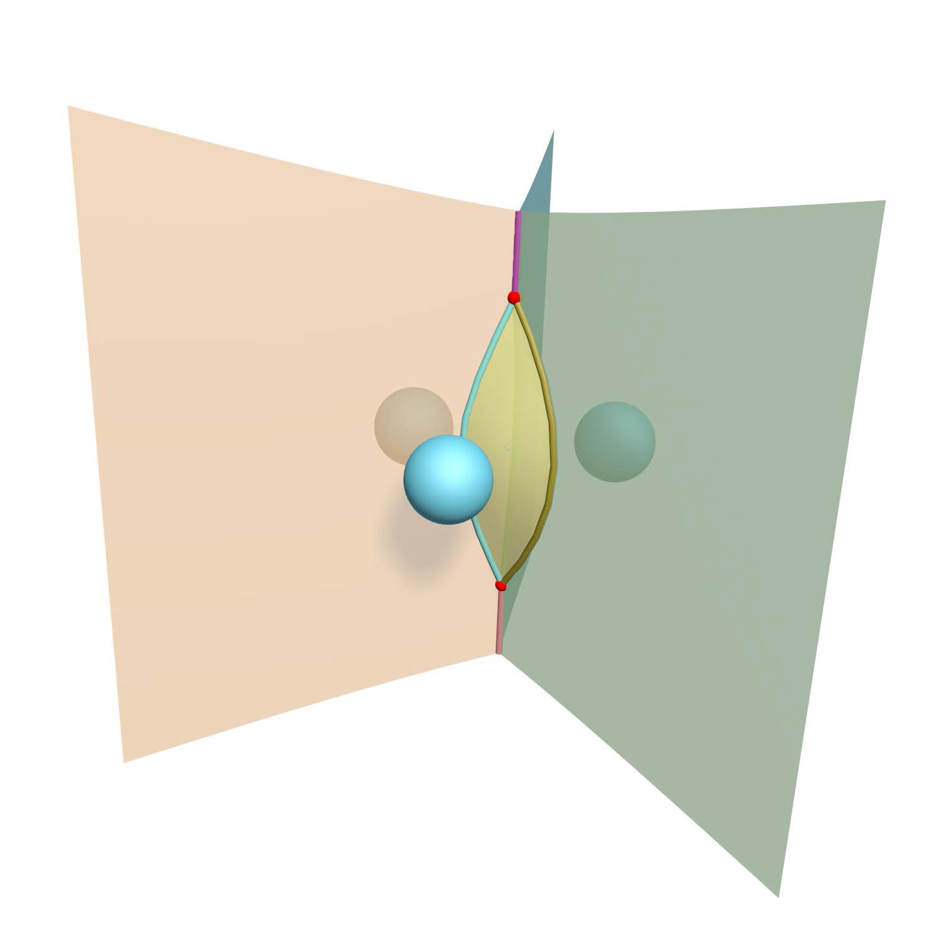
研究难点（Apollonius顶点）
(a)
(b)
如何确定哪四个种子点可以生成一个Apollonius图的顶点。
计算四个种子点最终会生成几个顶点。
Notes:
+如何快速的找到所有apollonius图的顶点，相同的额种子点会生成几个顶点

Slide 10
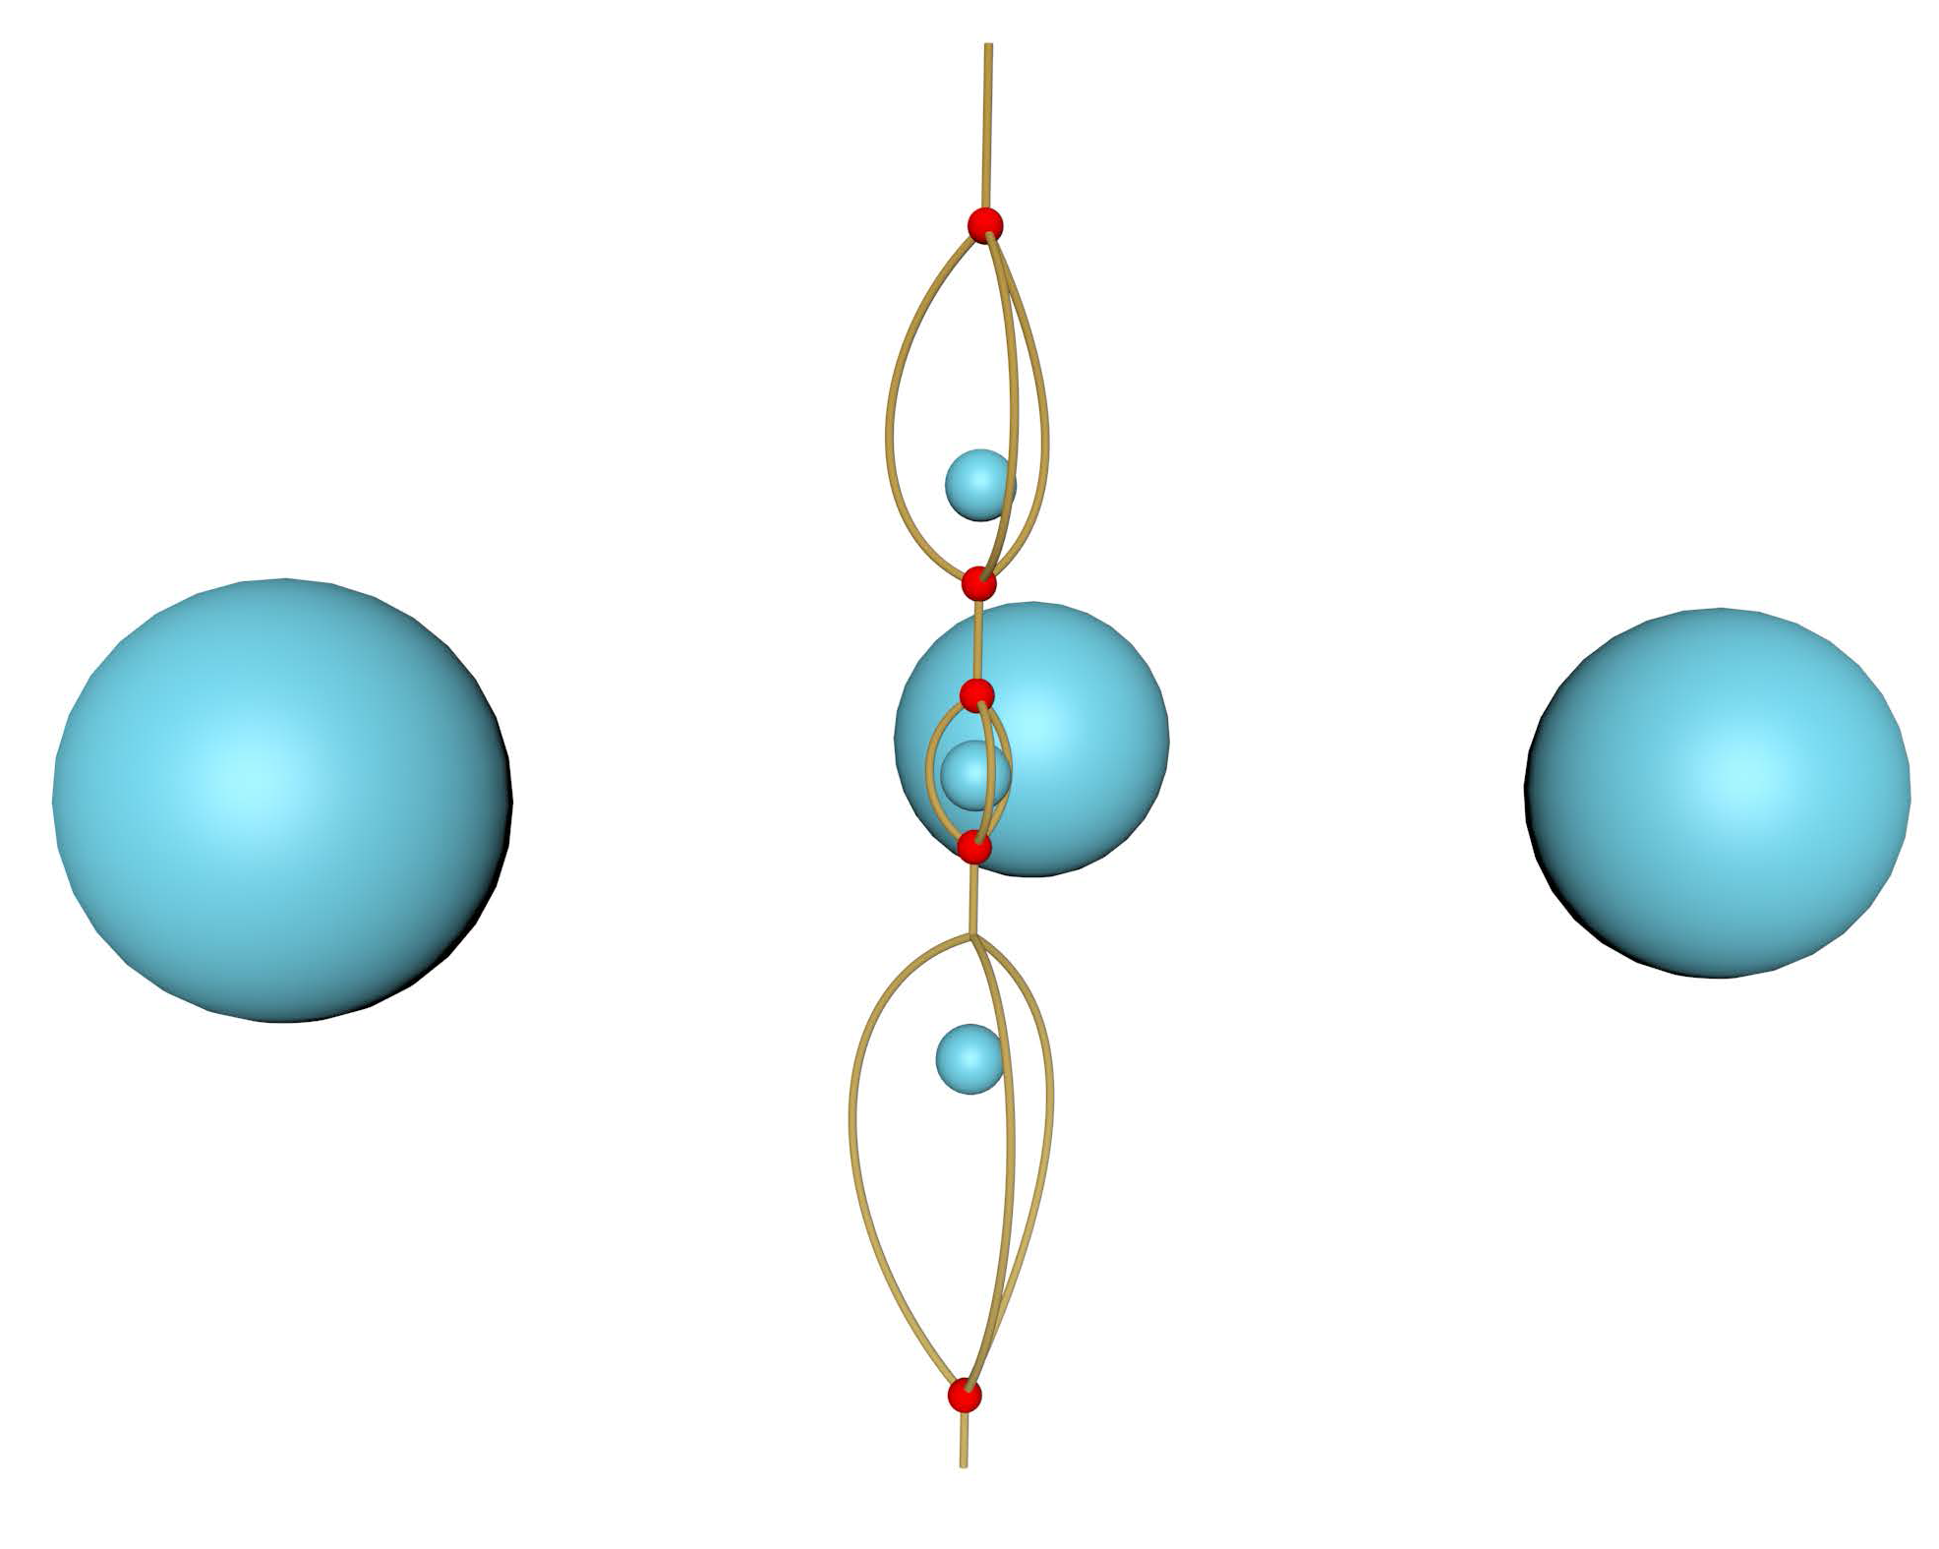
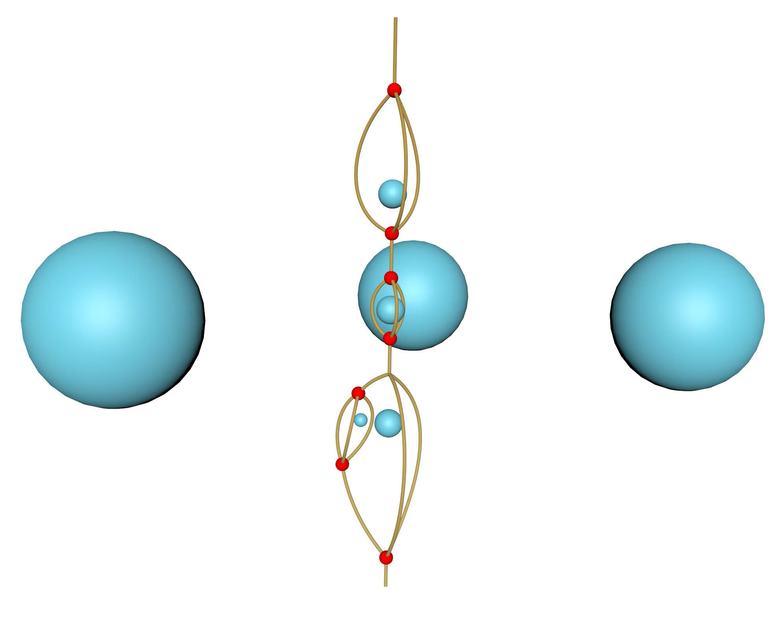
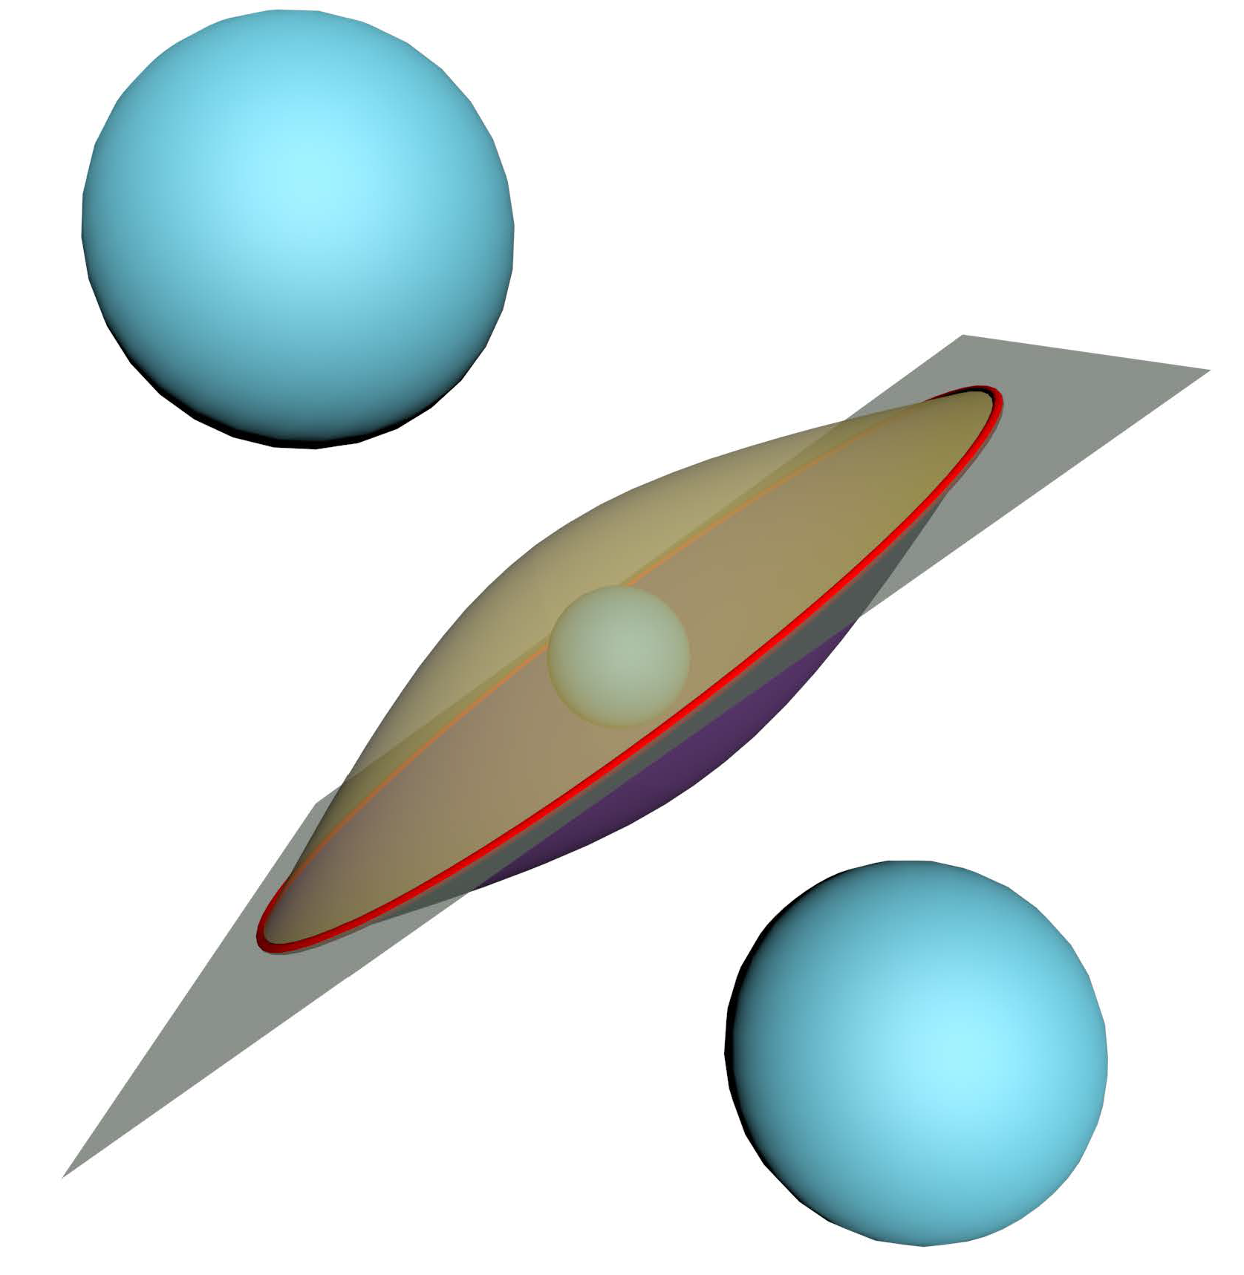
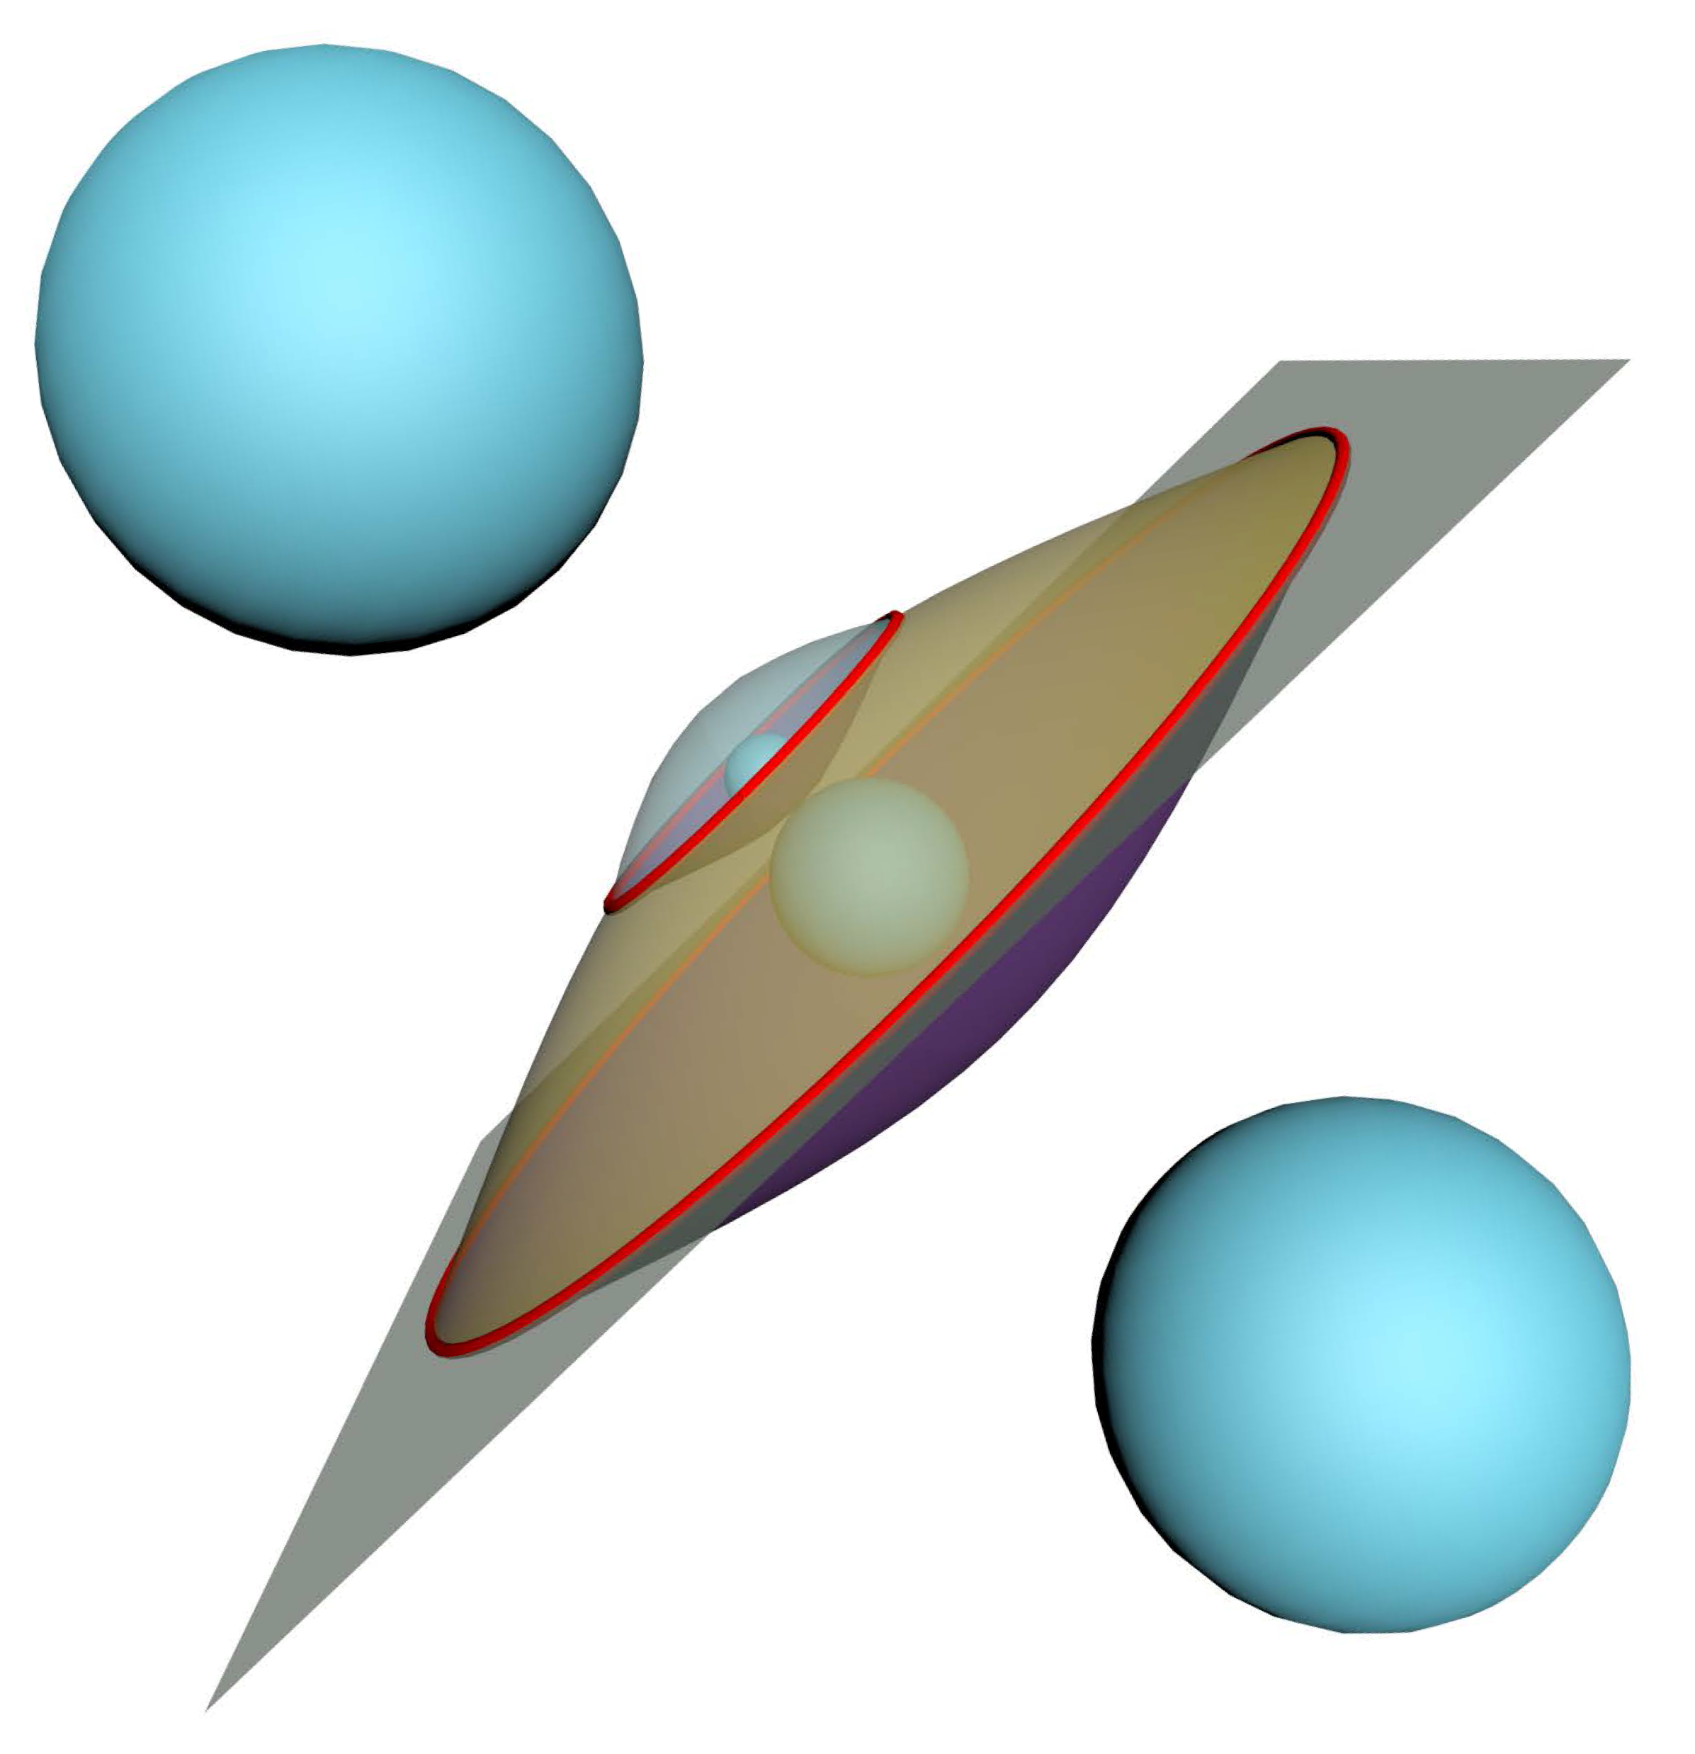
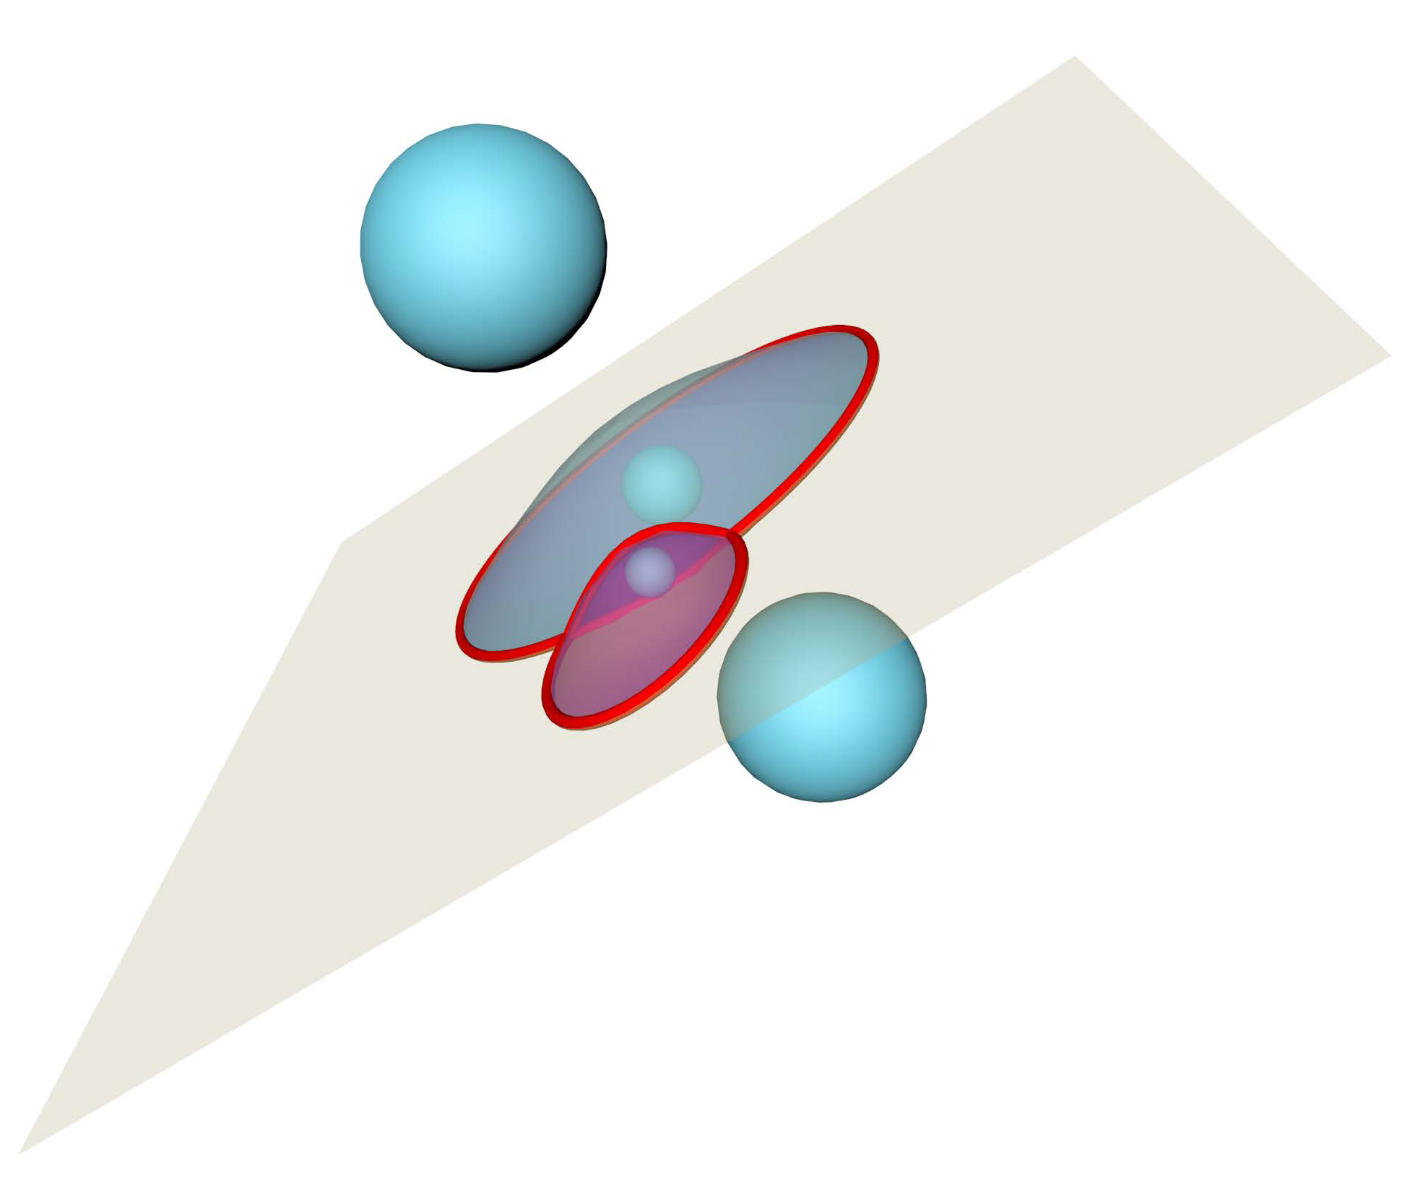
研究难点（复杂的拓扑结构）
(a)
(b)
(c)
(d)
(e)
三维的Apollonius图具有复杂的拓扑结构，边上有分叉，面上有“鼓包”等许多特殊情况。为寻找Apollonius图的边增加了很多的困难。
Notes:
+为什么在点云场景下做?

Slide 11
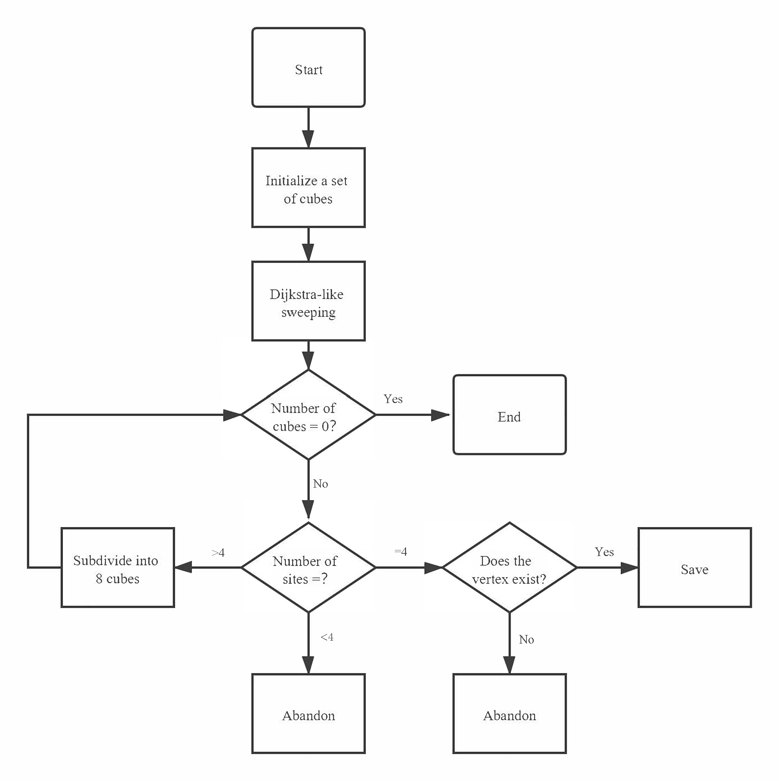
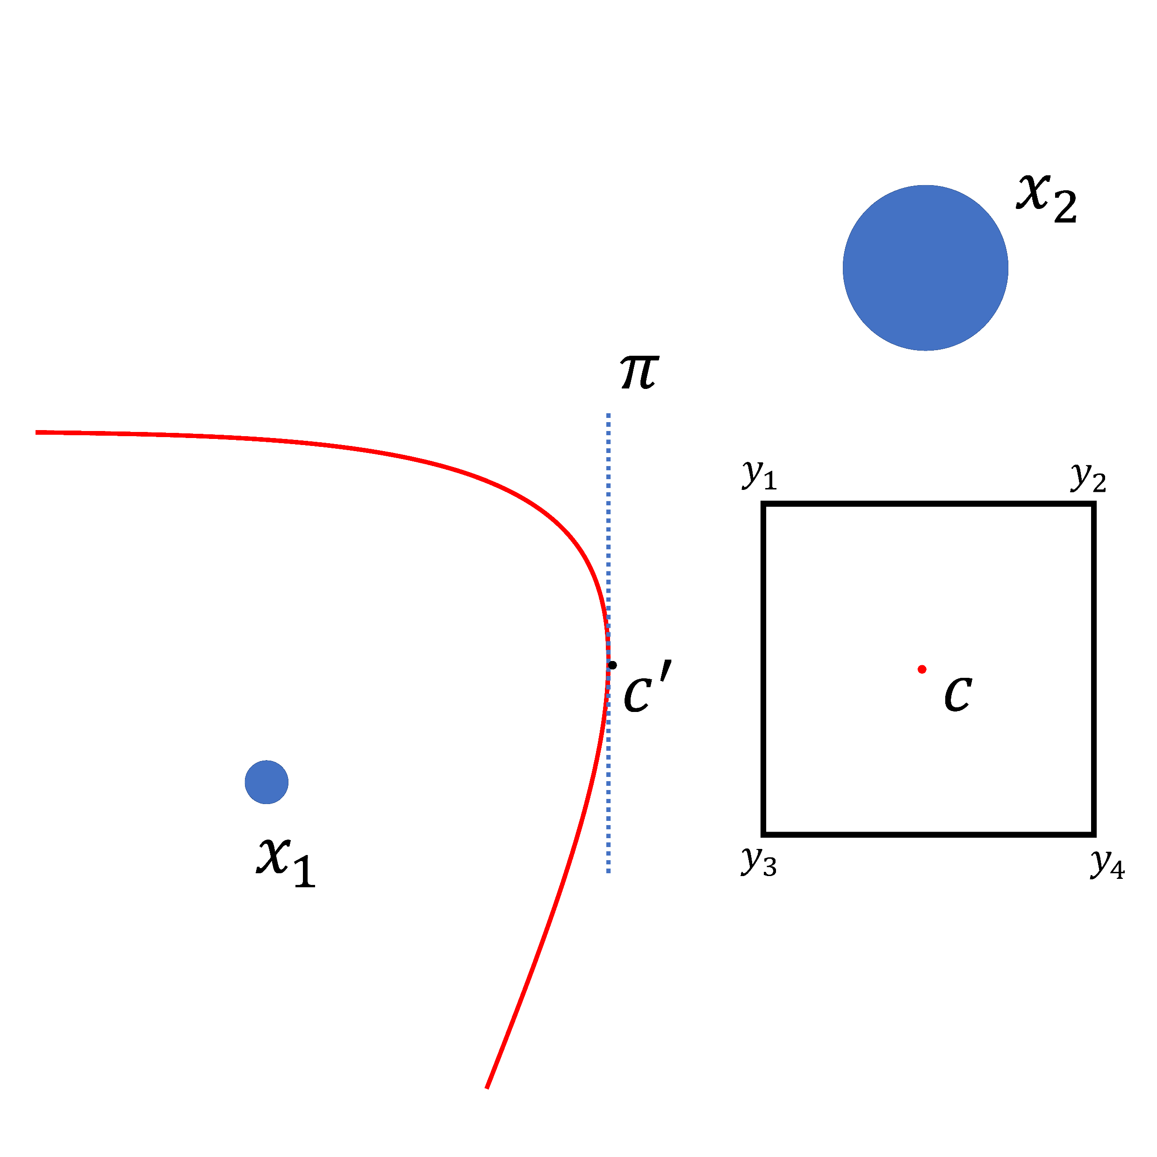
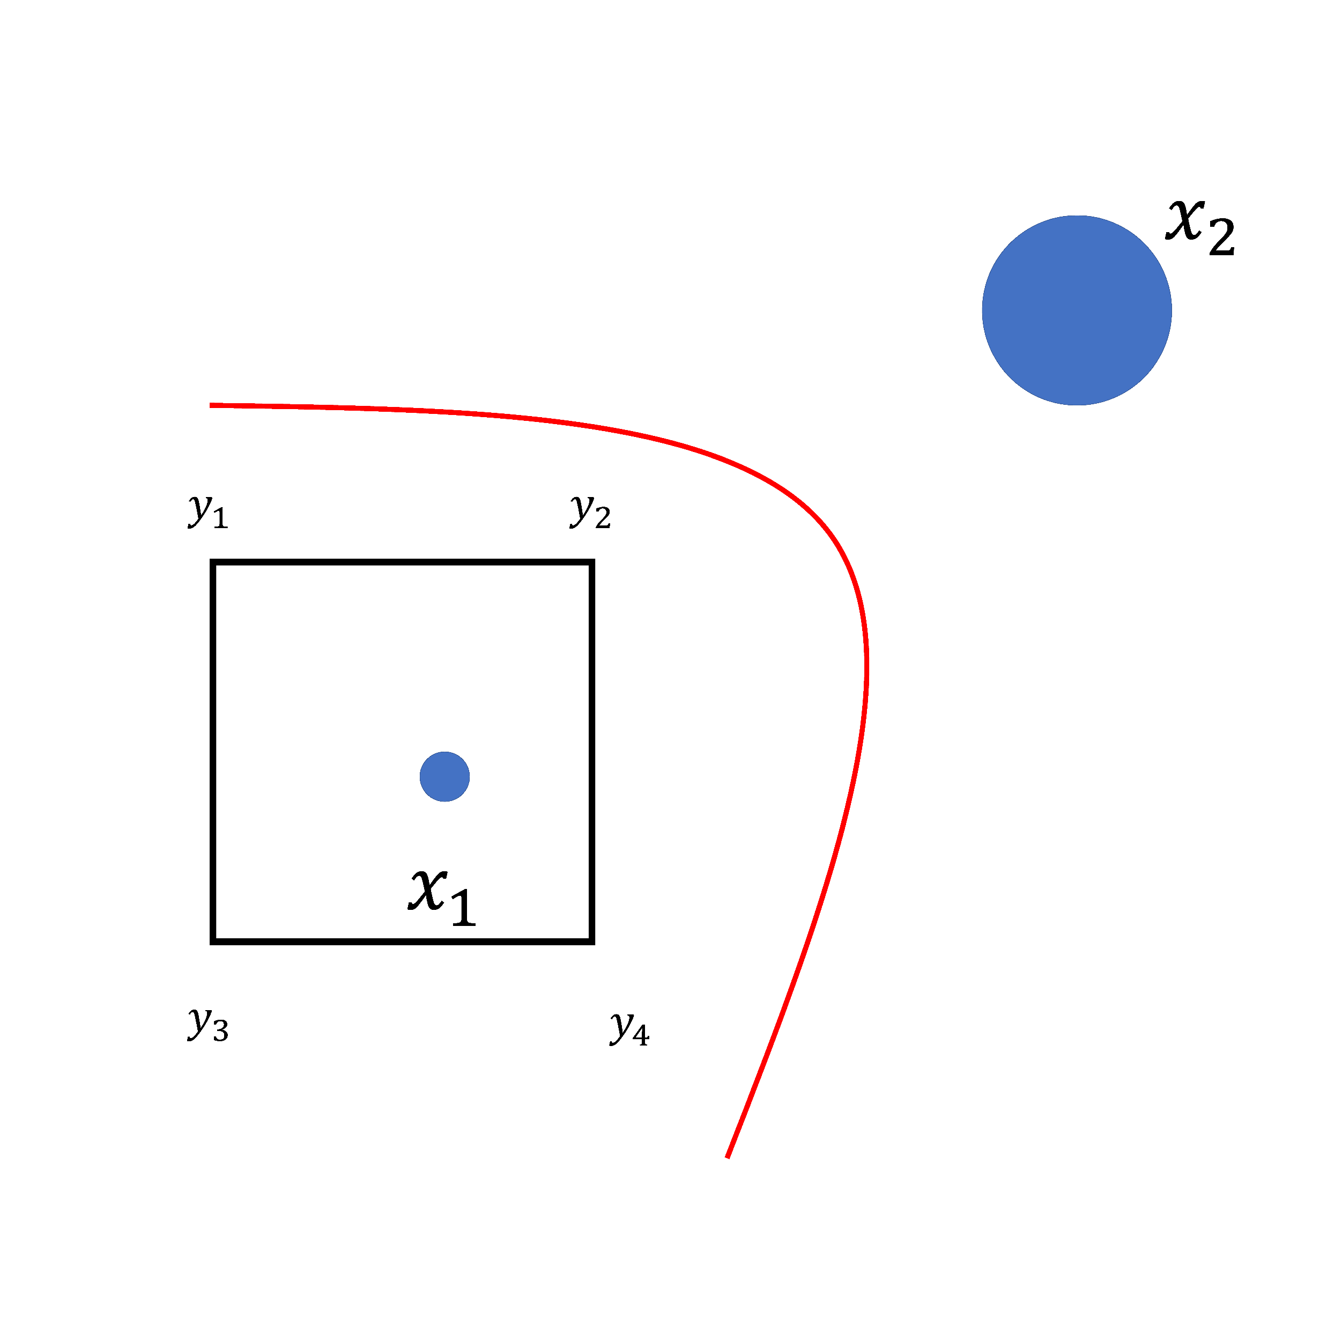
解决思路（Apollonius顶点）
(b)筛选规则
核心思想：将种子点所在的区域类似体素化分成许多初始的小格子，然后利用给定的筛选规则去细化、筛选初始的格子，得到可能存在顶点的位置，最终通过解方程精确计算。
优点：将顶点的计算从全局计算转化到局部计算，降低时间复杂度。
(a)流程图
Notes:
+为什么在点云场景下做?

Slide 12
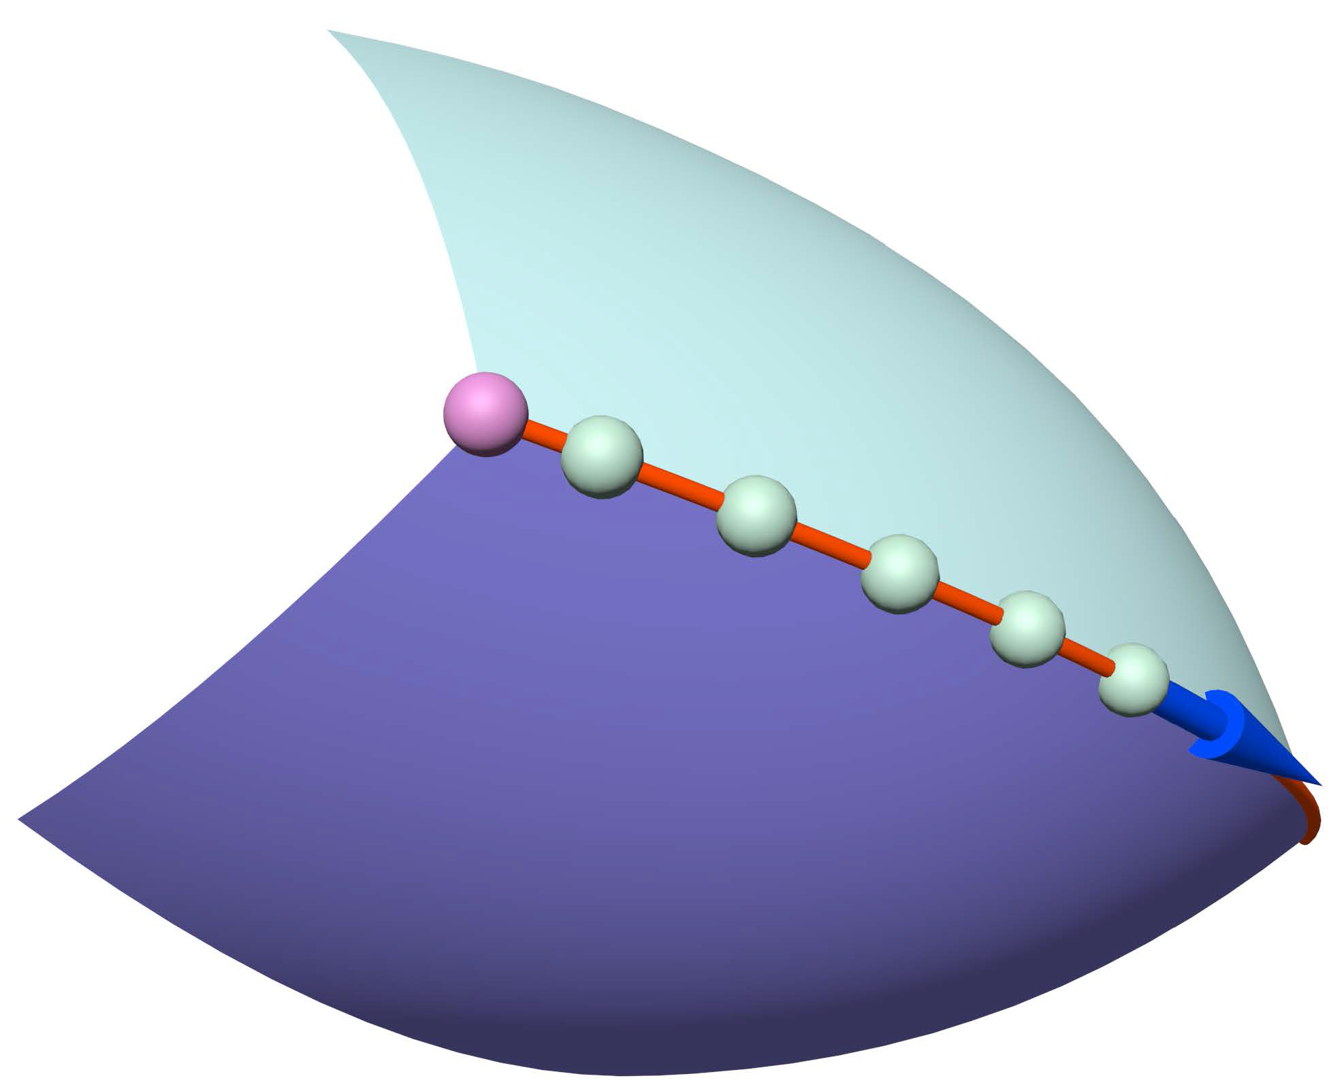
解决思路（Apollonius边）
探索Apollonius边的拓扑连接规则；
将边用点序列表示。
Trace edge
Notes:
+为什么在点云场景下做?

Slide 13
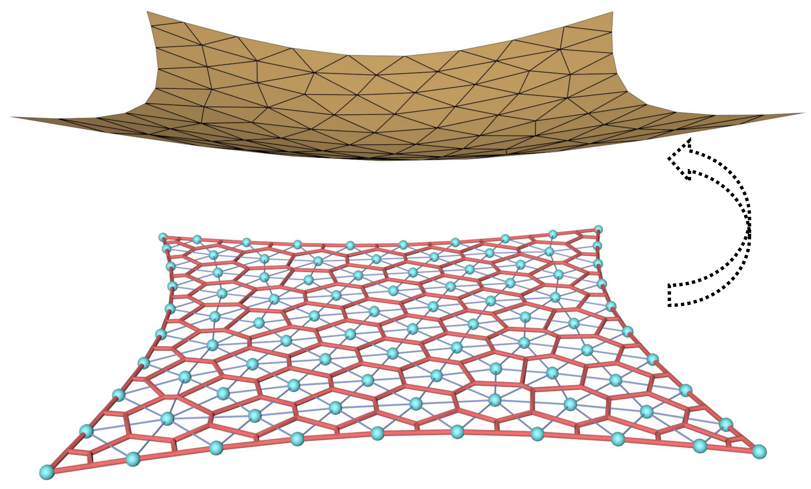
解决思路（Apollonius面）
Apollonius图是由一组双曲面组成非流行面；
我们使用三角网格来表示双曲面结构；
通过cvt优化三角形网格。
cvt
Notes:
+为什么在点云场景下做?

Slide 14
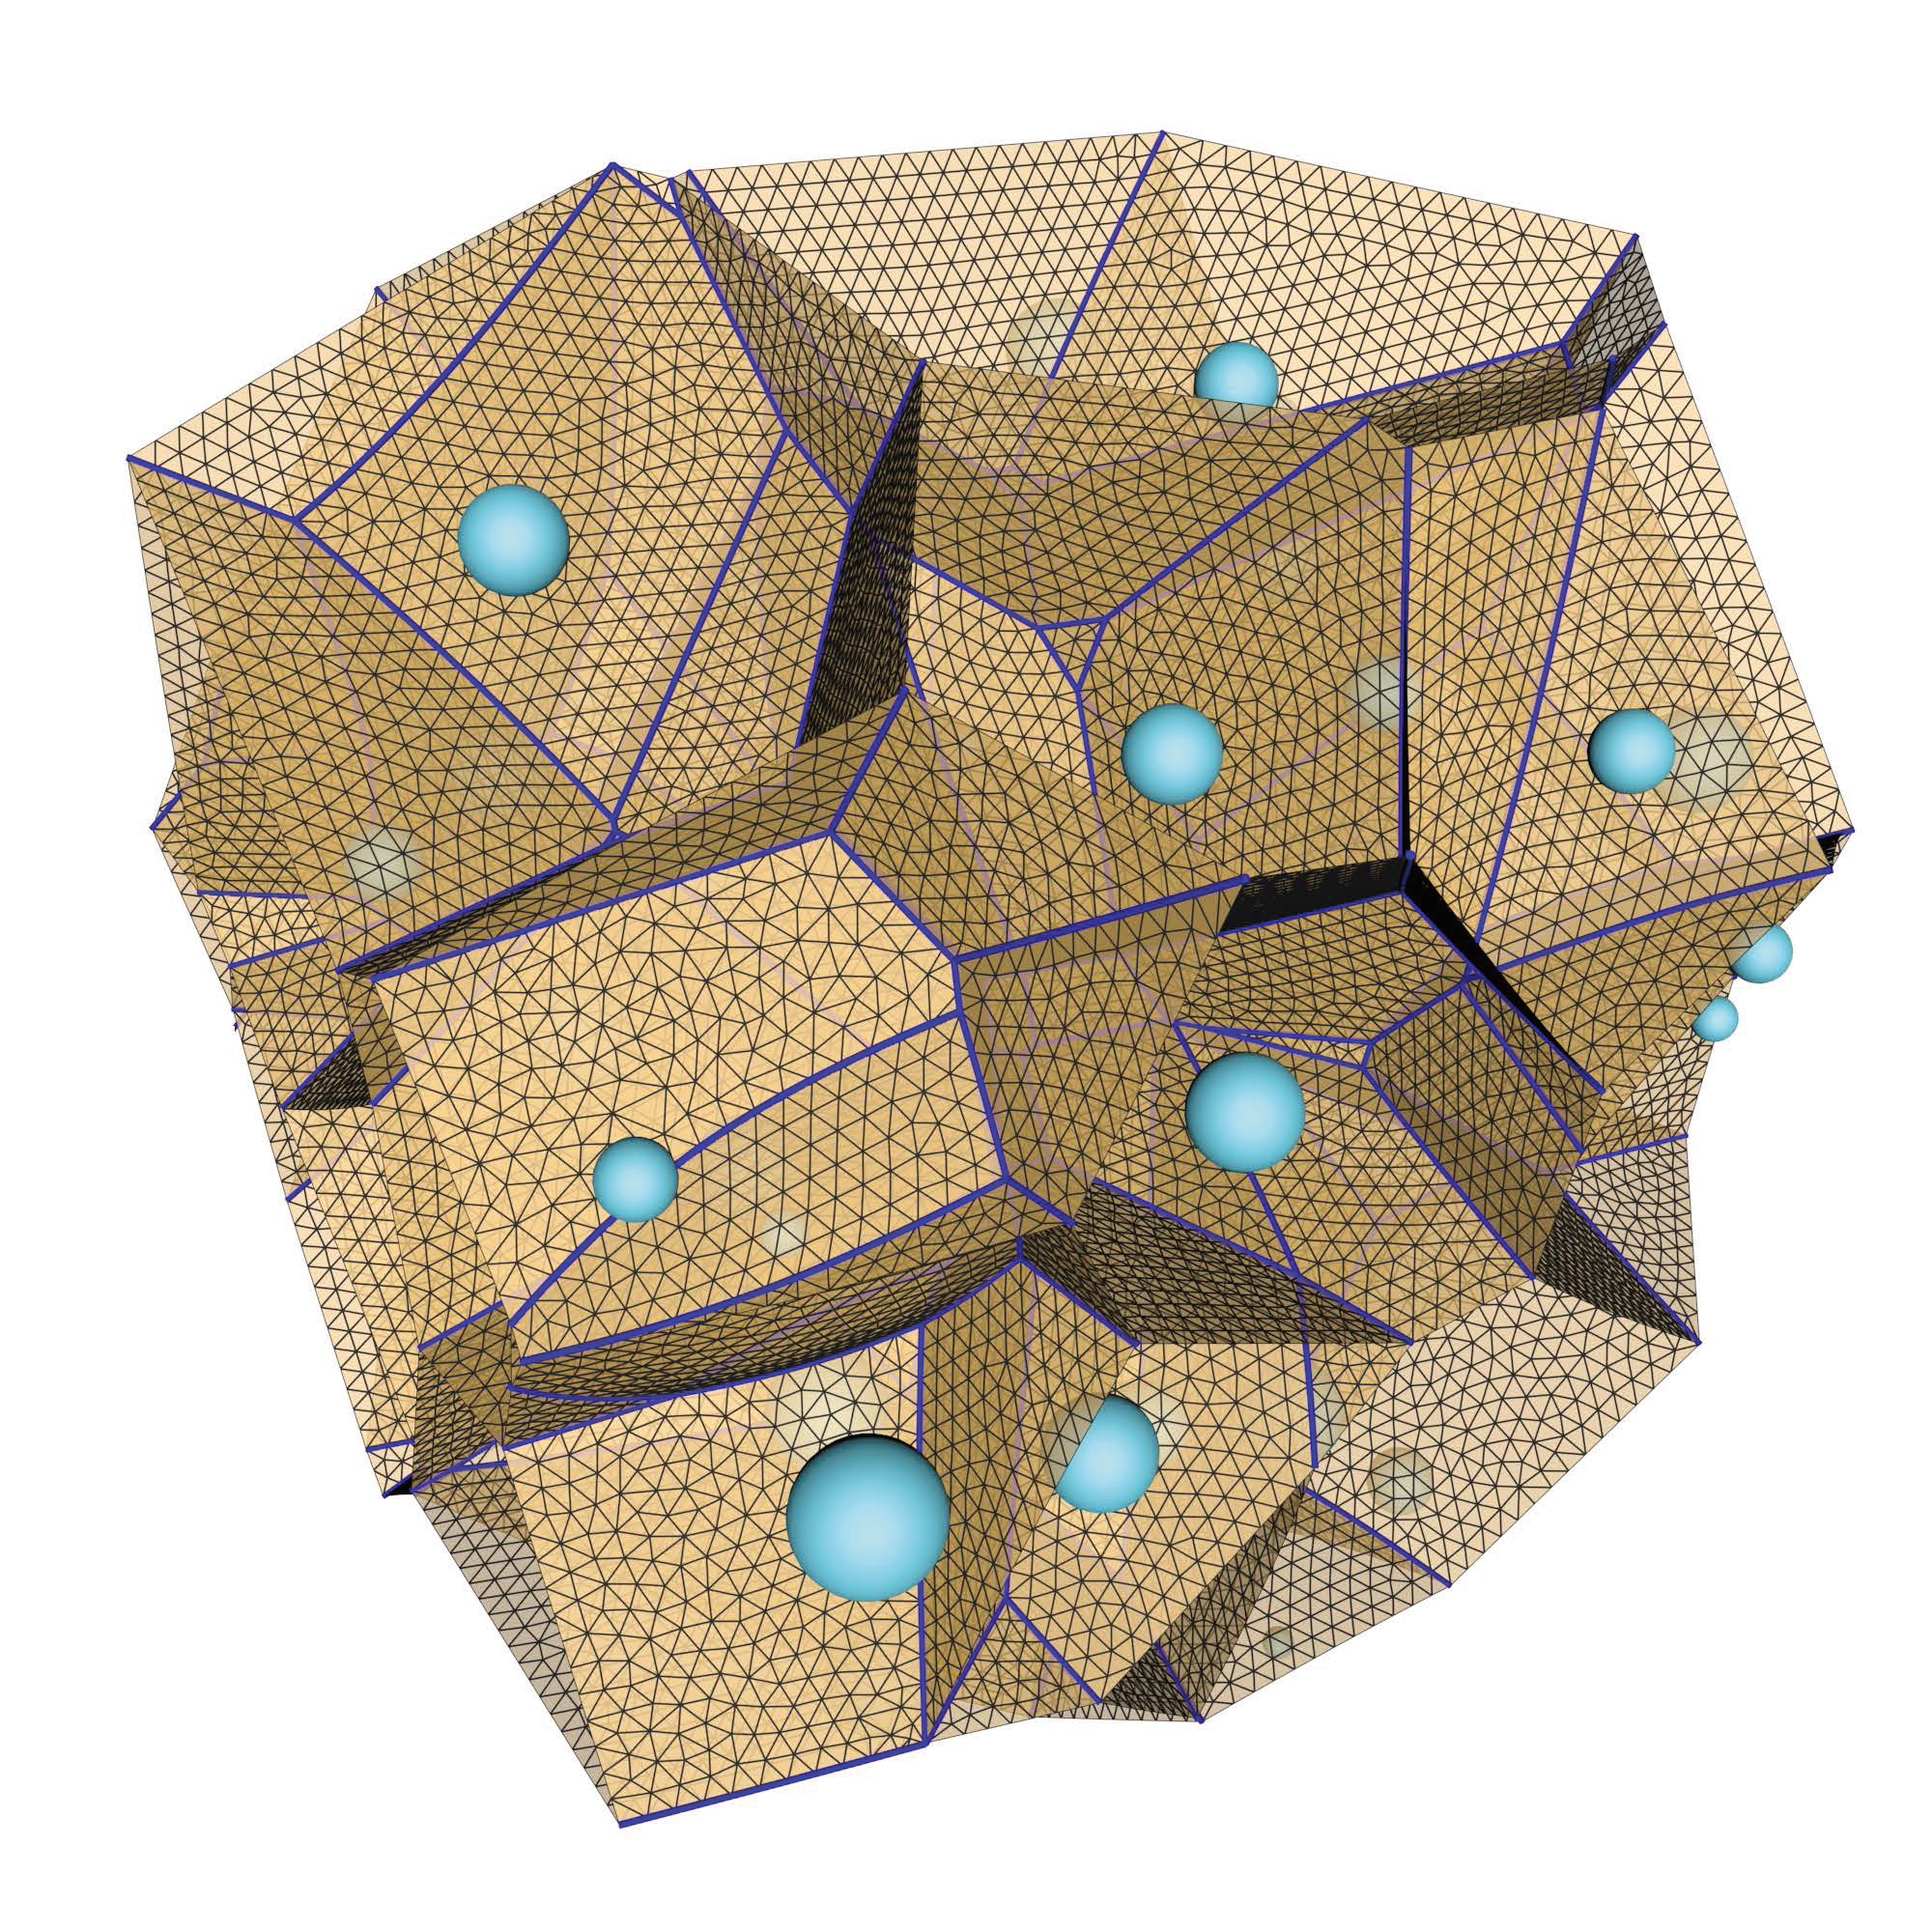
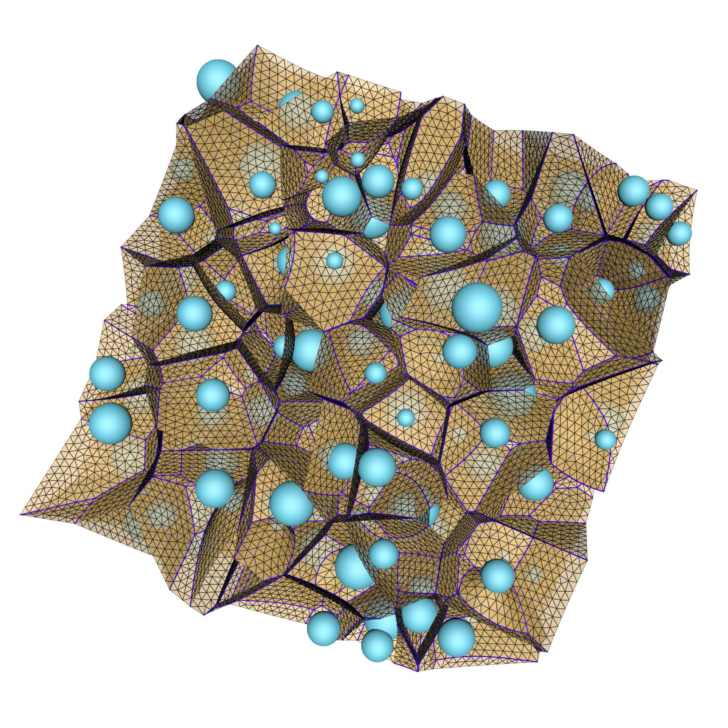
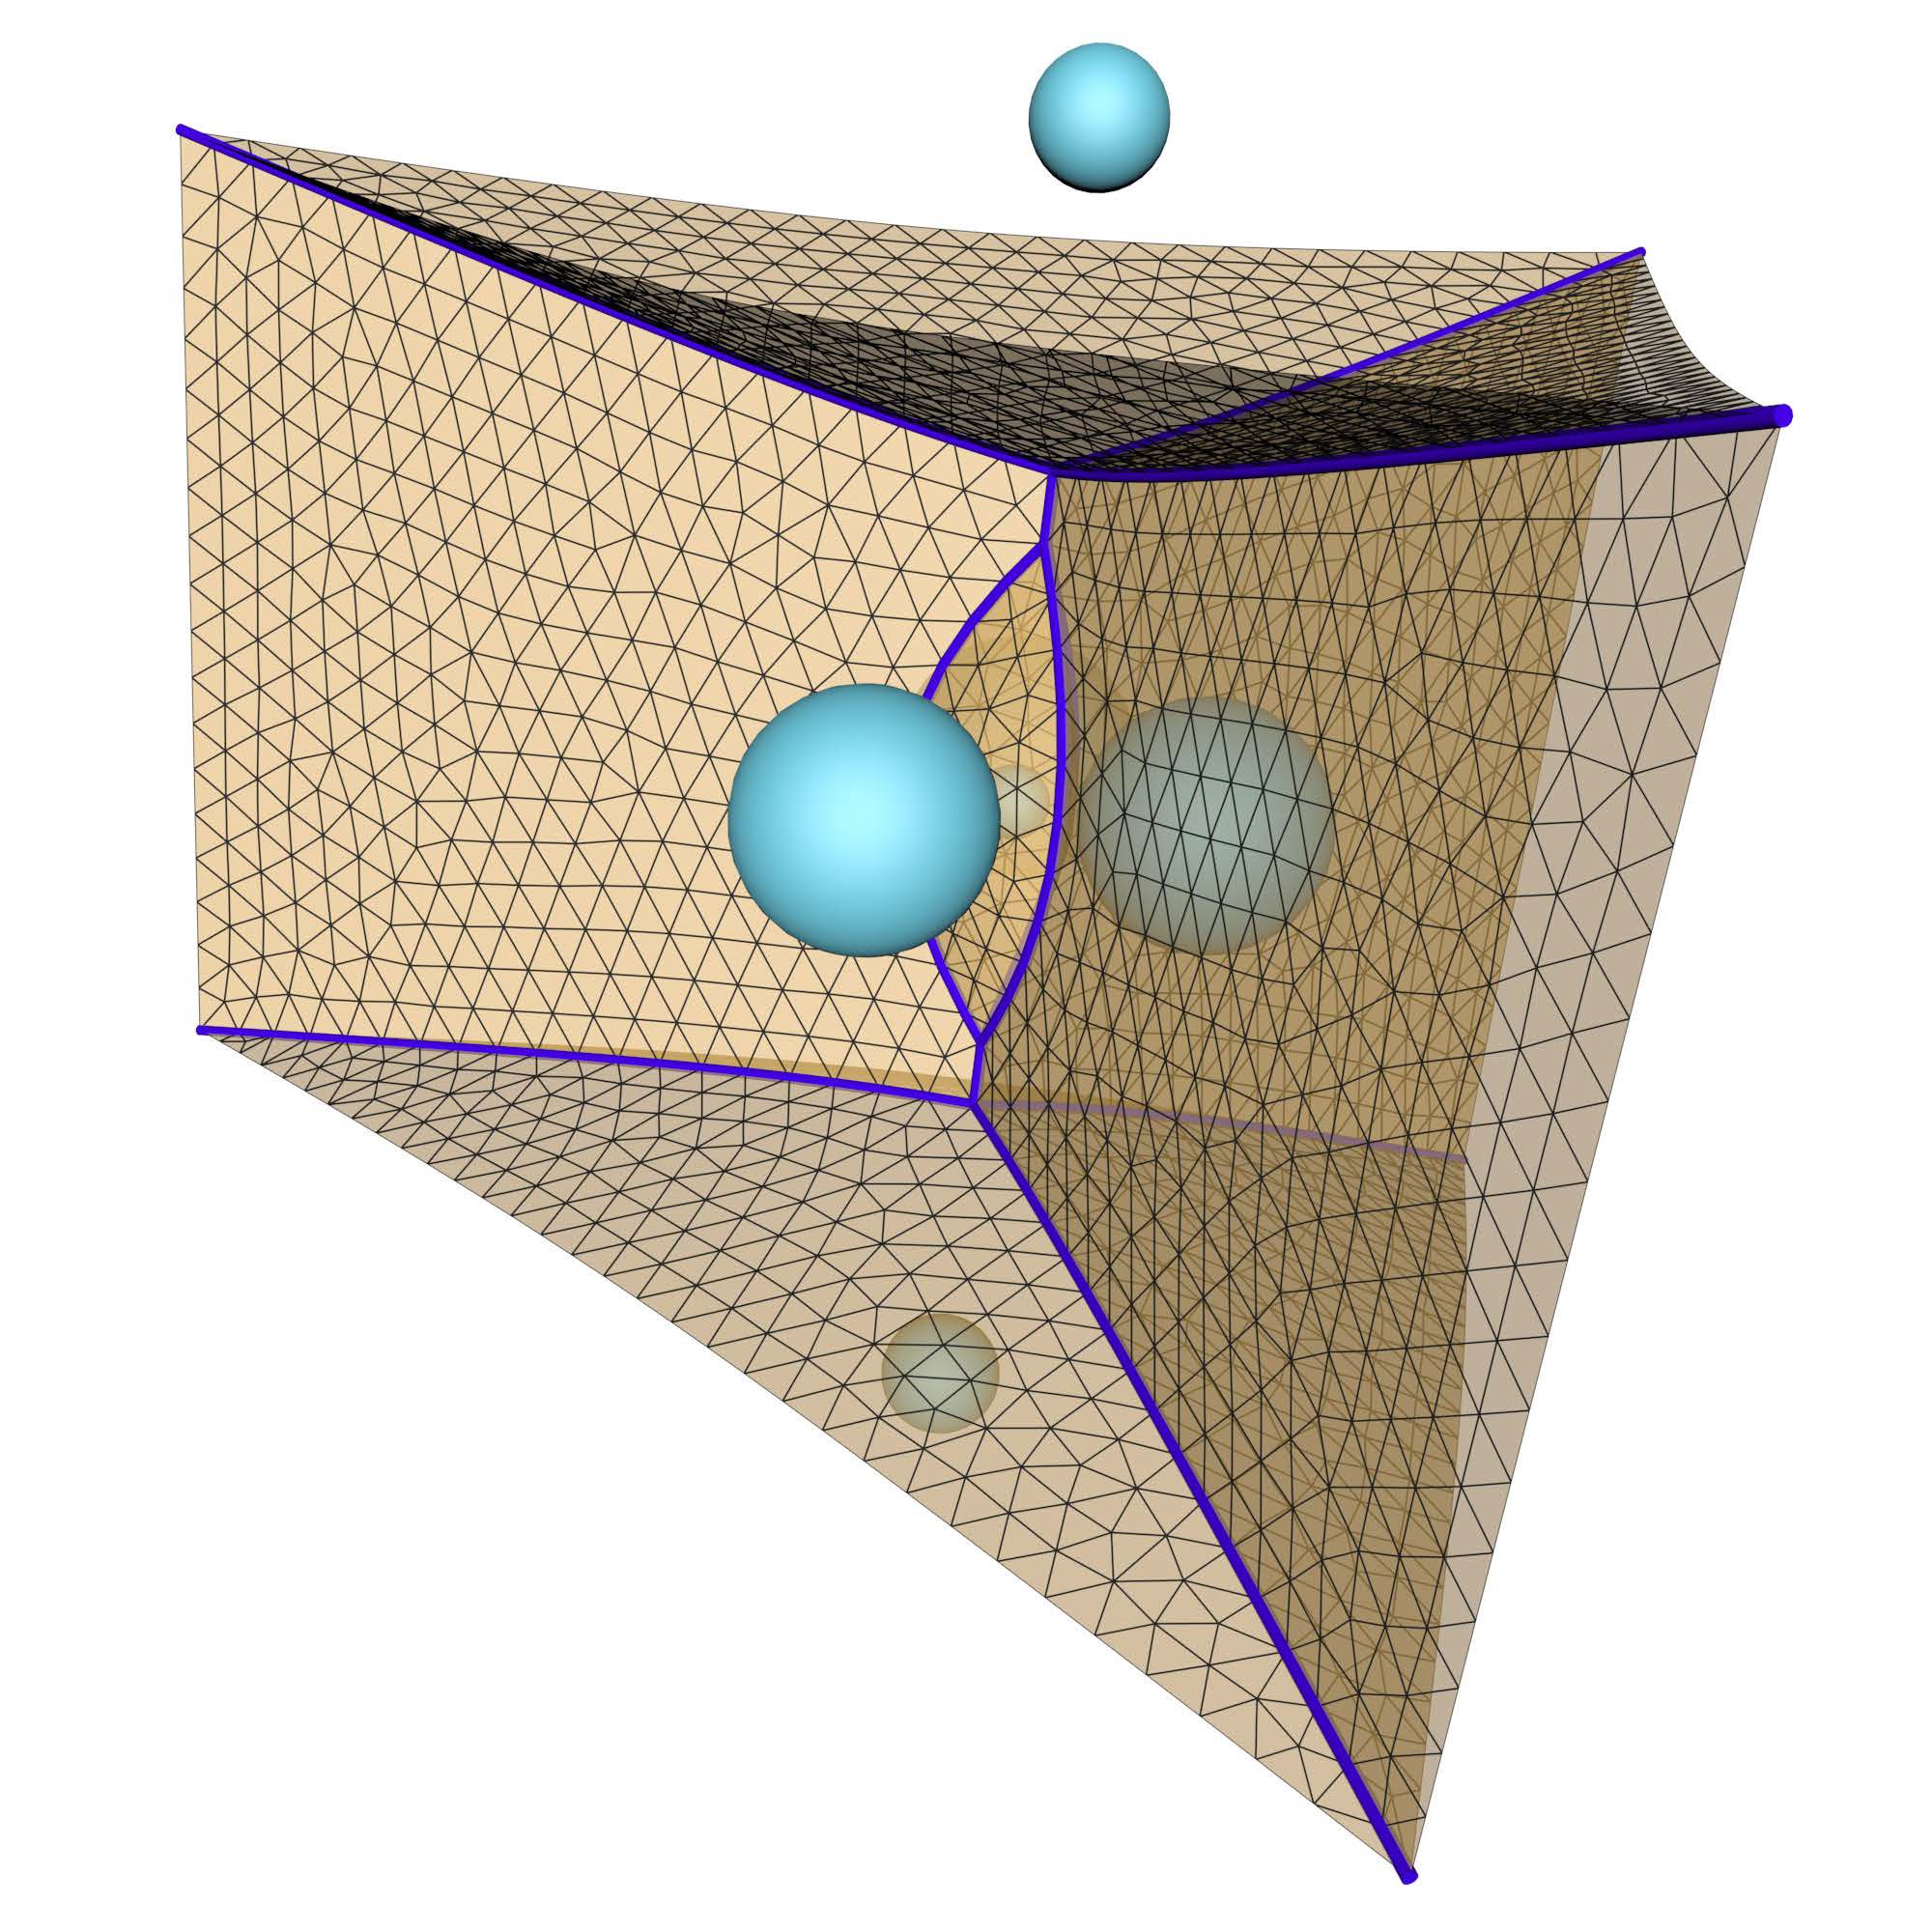
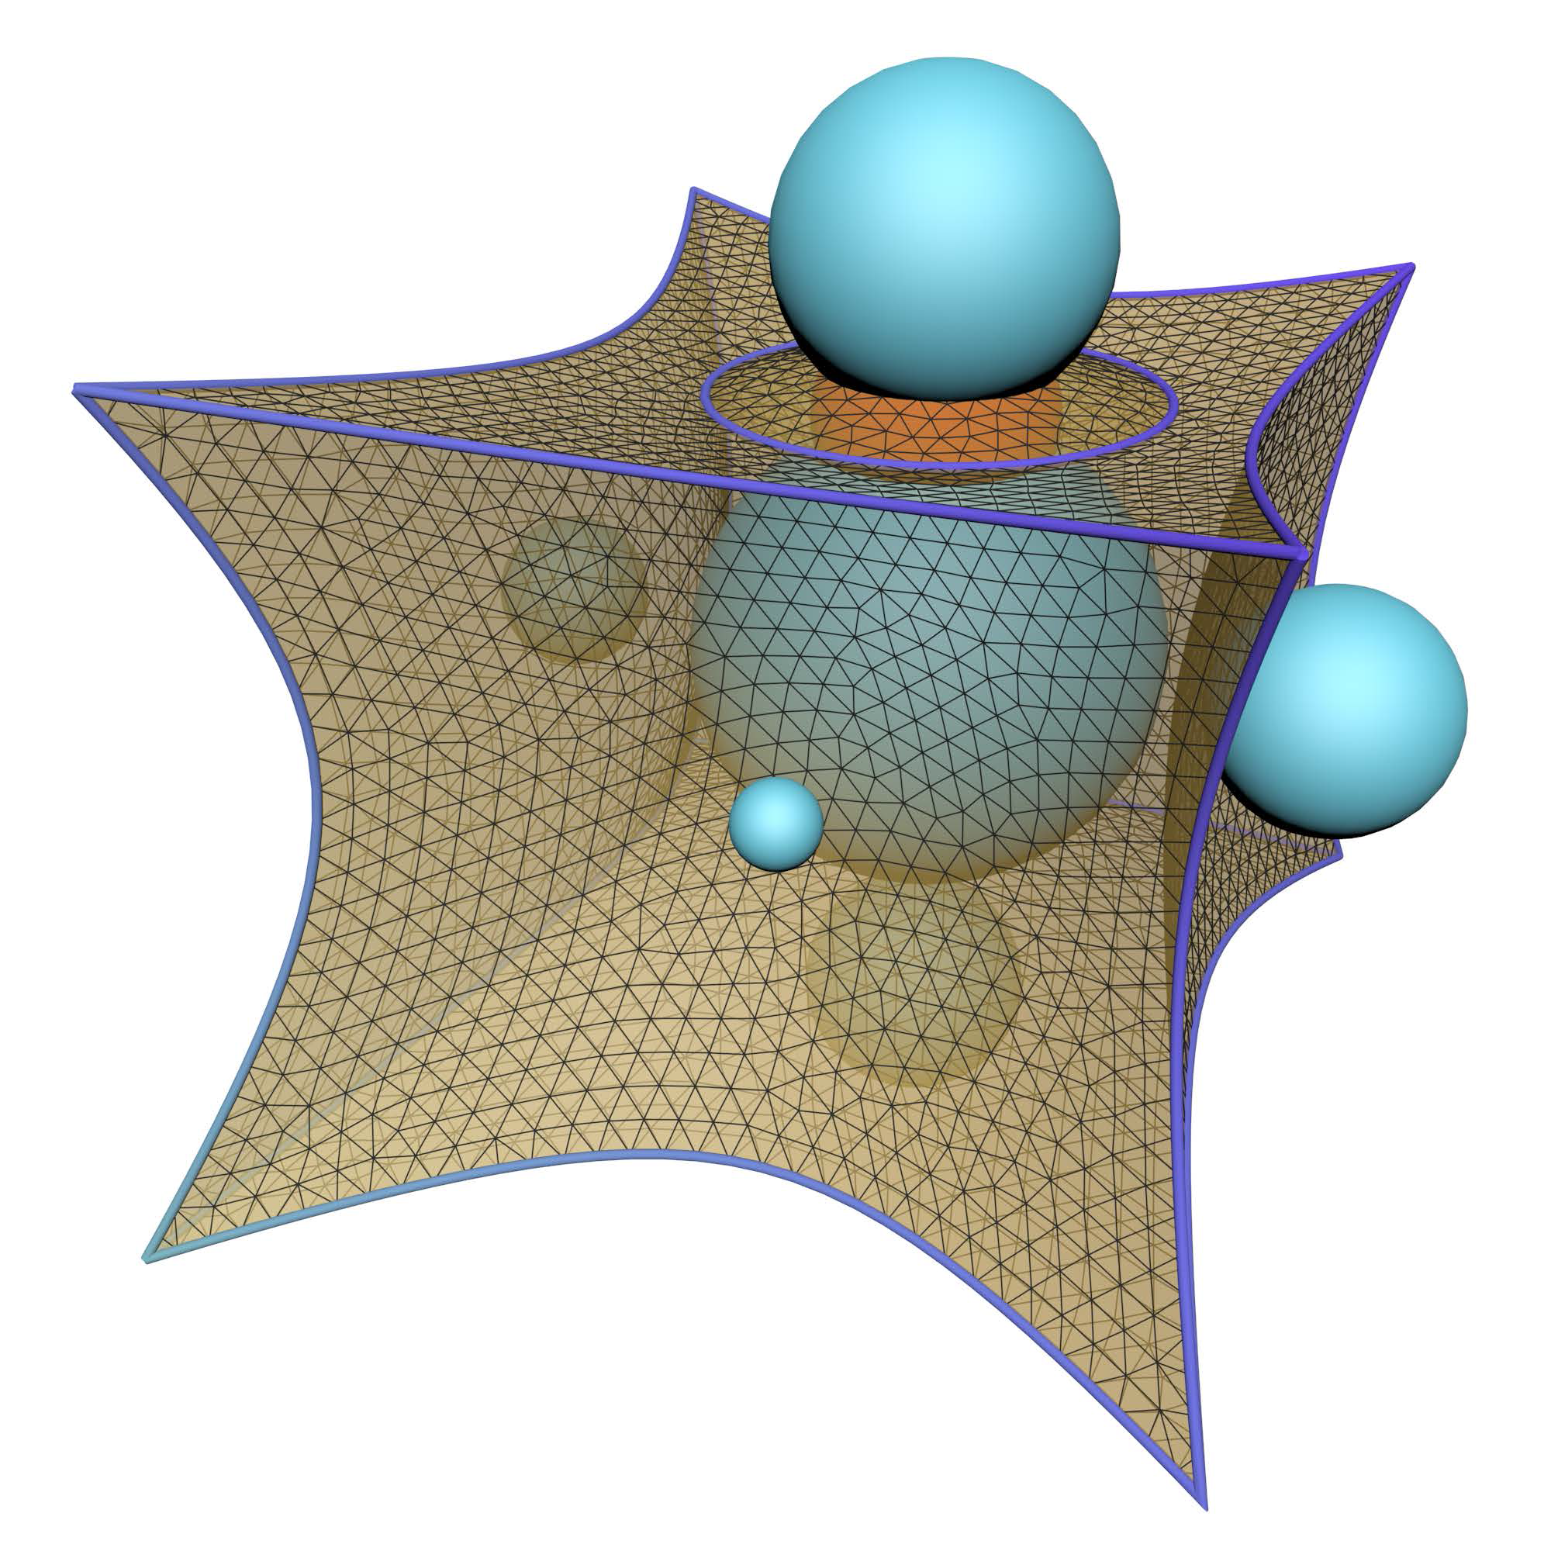
初步结果
100 site
1000 site
#Case 1
#Case 2
Notes:
+为什么在点云场景下做?

Slide 15
未来工作
完善代码，保证其鲁棒性与速度；
完善应用。
Notes:
+为什么在点云场景下做?

Slide 16
谢谢！

